Slide 1
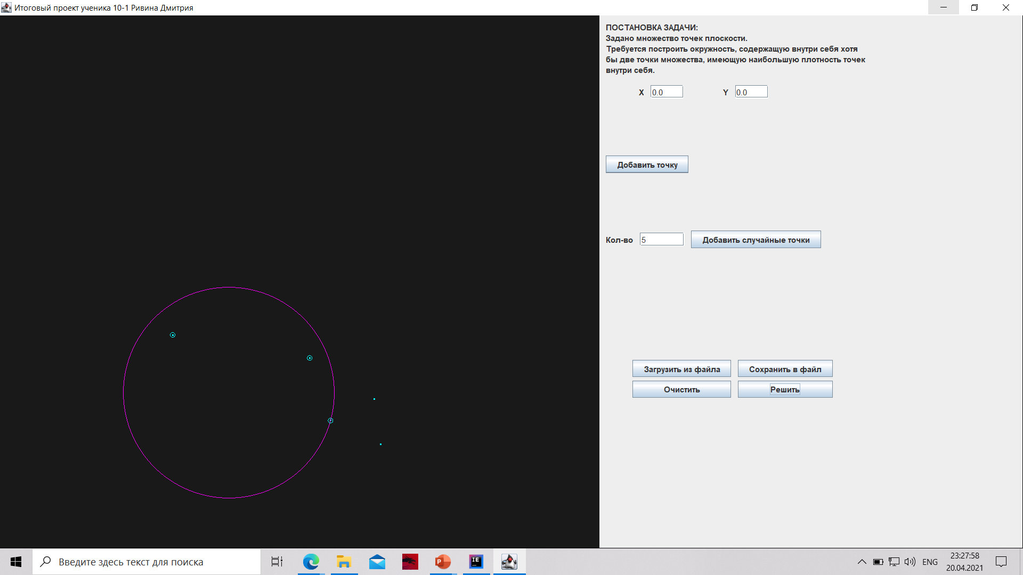
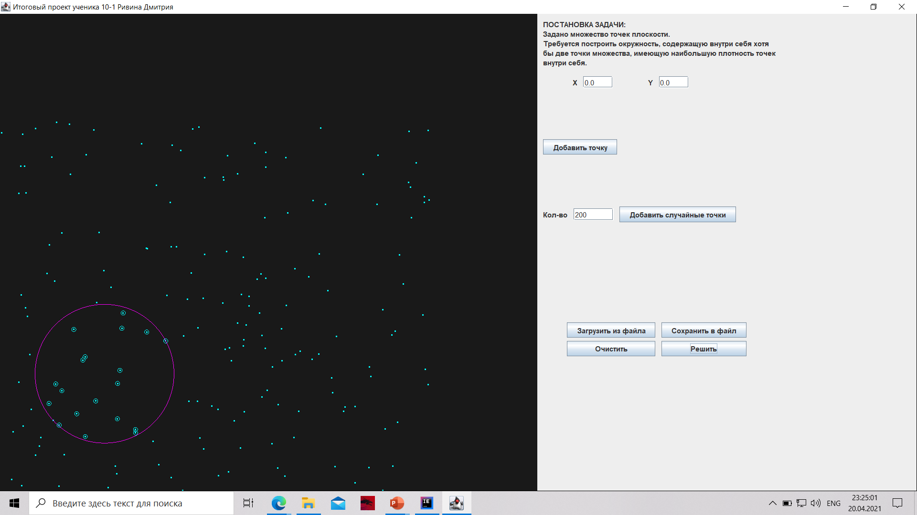
Нахождение окружности, имеющей наибольшую плотность точек внутри себя.
Годовой проект по информатике, 2021 год.
Автор: Ривин Дмитрий, 10-1 класс

Slide 2
Этапы решения задачи
Постановка задачи
Входные и выходные данные
Так что же нужно сделать?
Математическая модель
Структура данных
Метод решения задачи
Пример работы программы
О программе
Возникшие затруднения

Slide 3
Постановка задачи
На плоскости задано конечное множество точек. Нарисовать окружность, содержащую внутри себя хотя бы 2 точки множества и имеющую наибольшую плотность точек внутри себя (кол-во точек на единицу площади). Выделить точки, попавшие внутрь.
Содержание

Slide 4
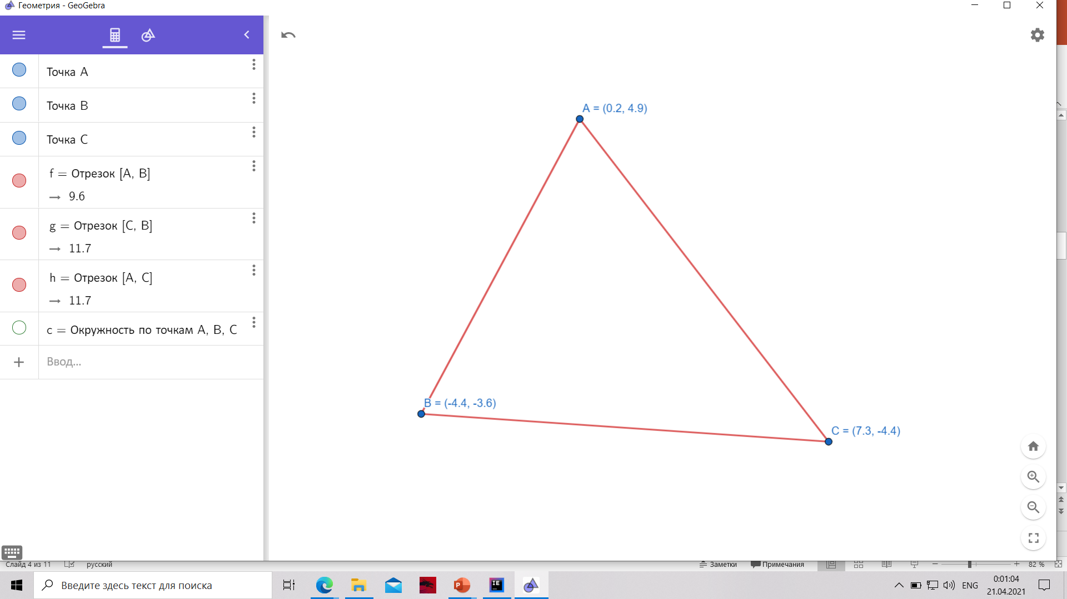
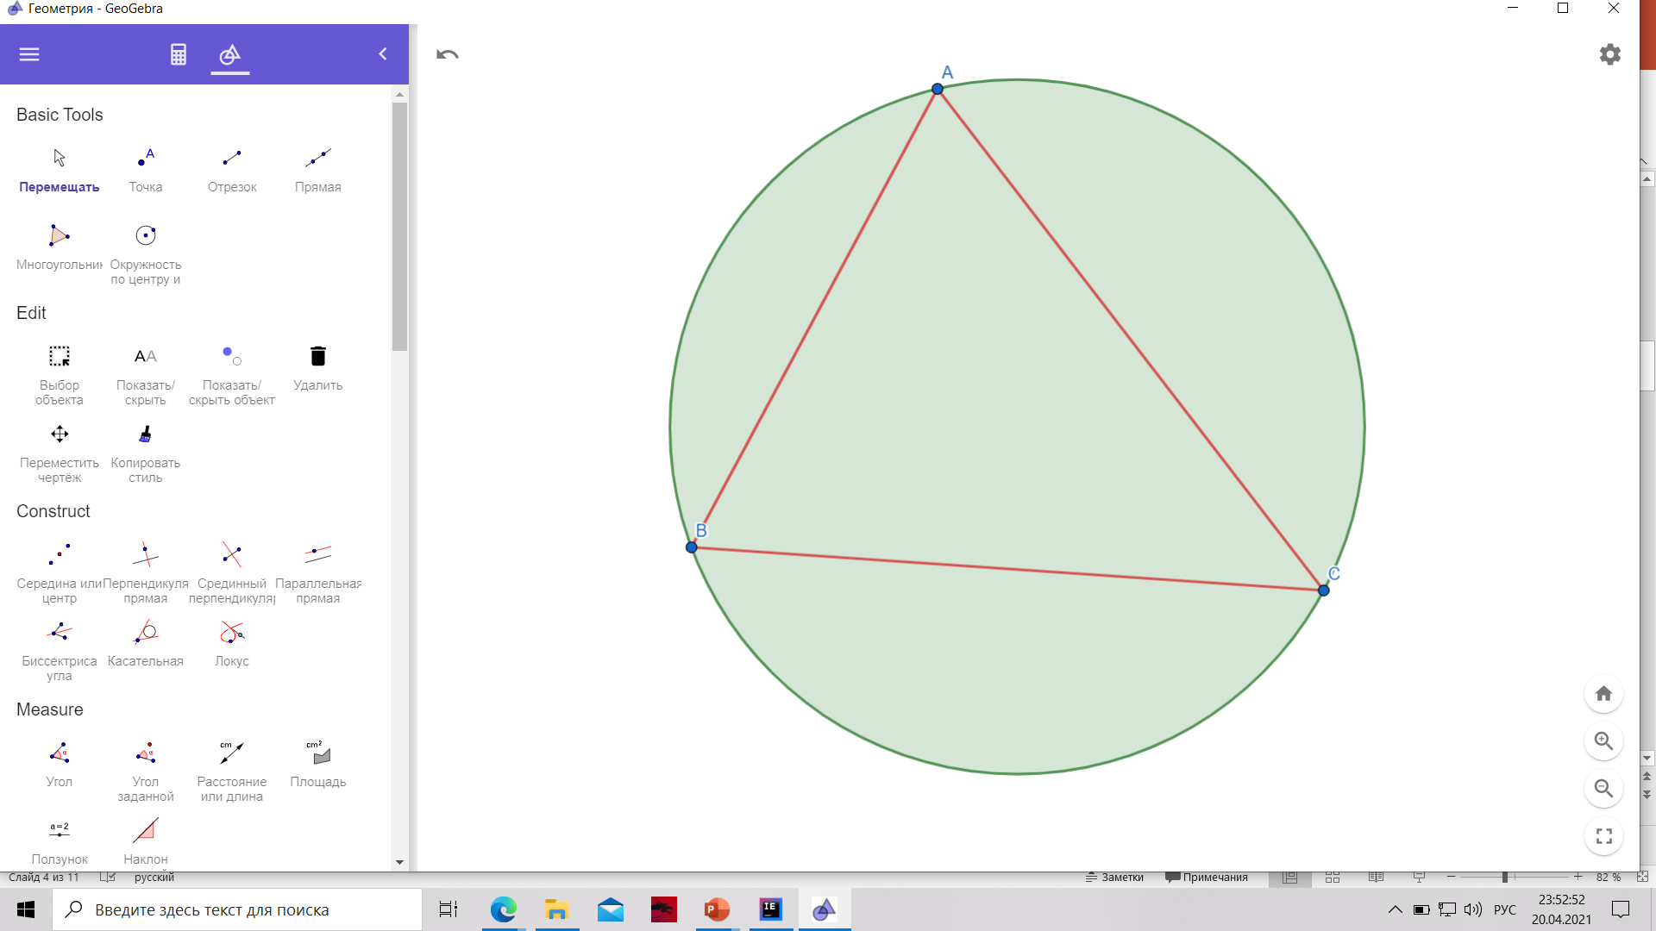
Входные и выходные данные
1)Входные данные:
Координаты заданных точек . (динамический массив)
2)Выходные данные:
Результирующая окружность (объект класса circle) и точки, попавшие внутрь.
Содержание

Slide 5
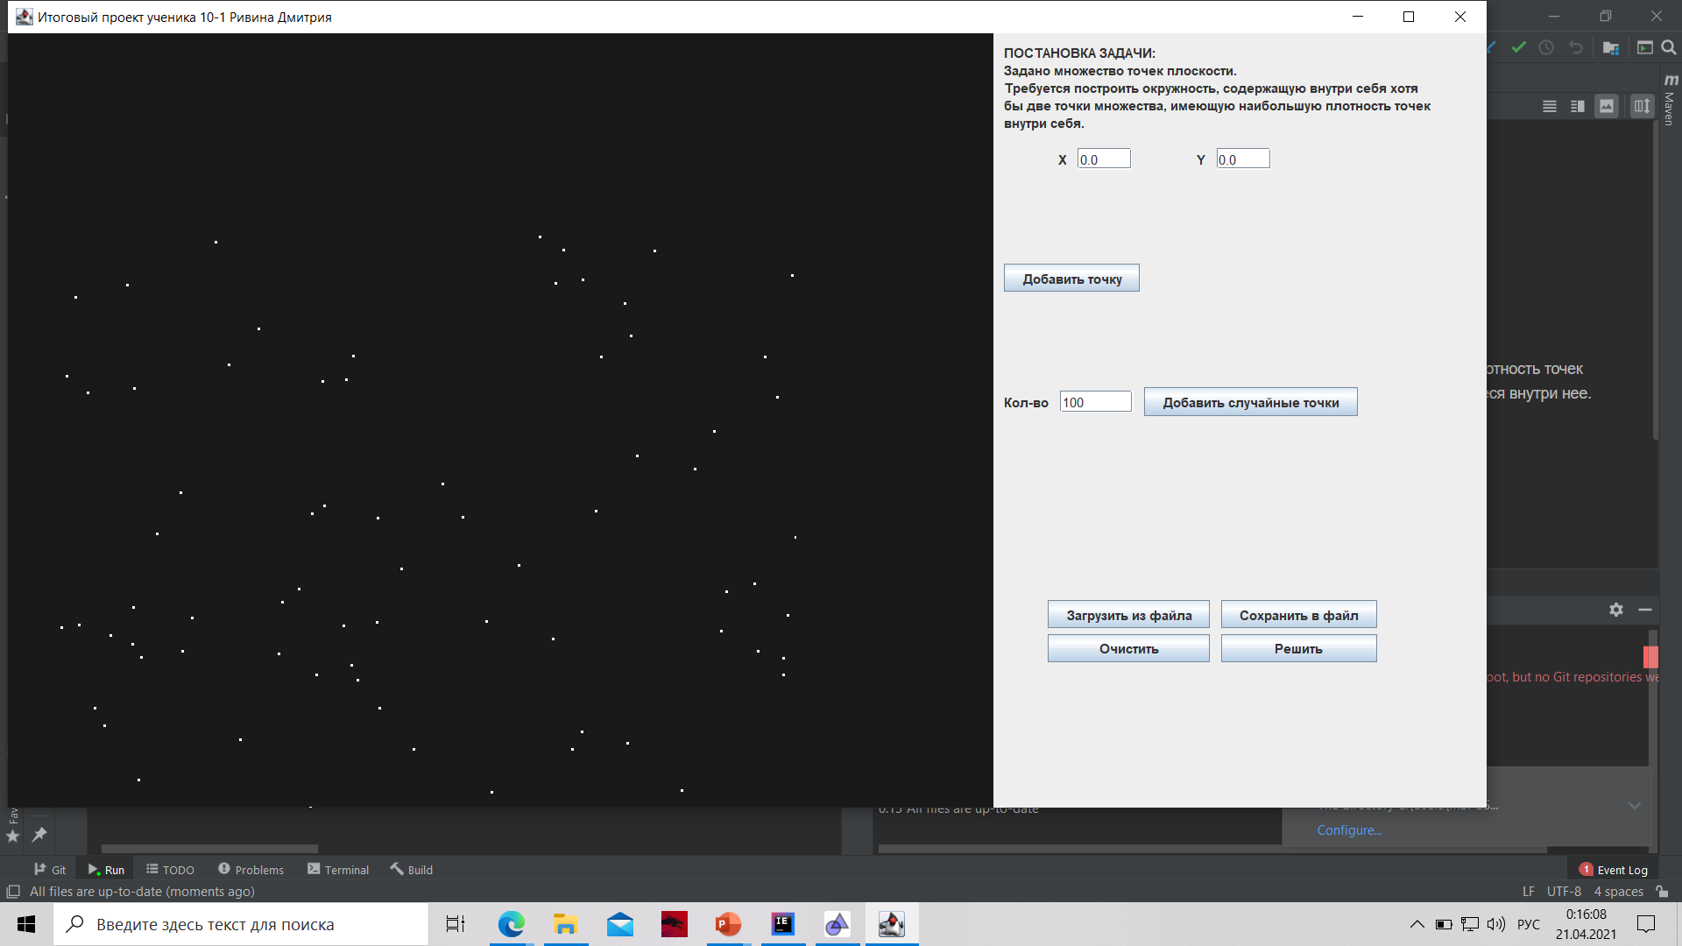
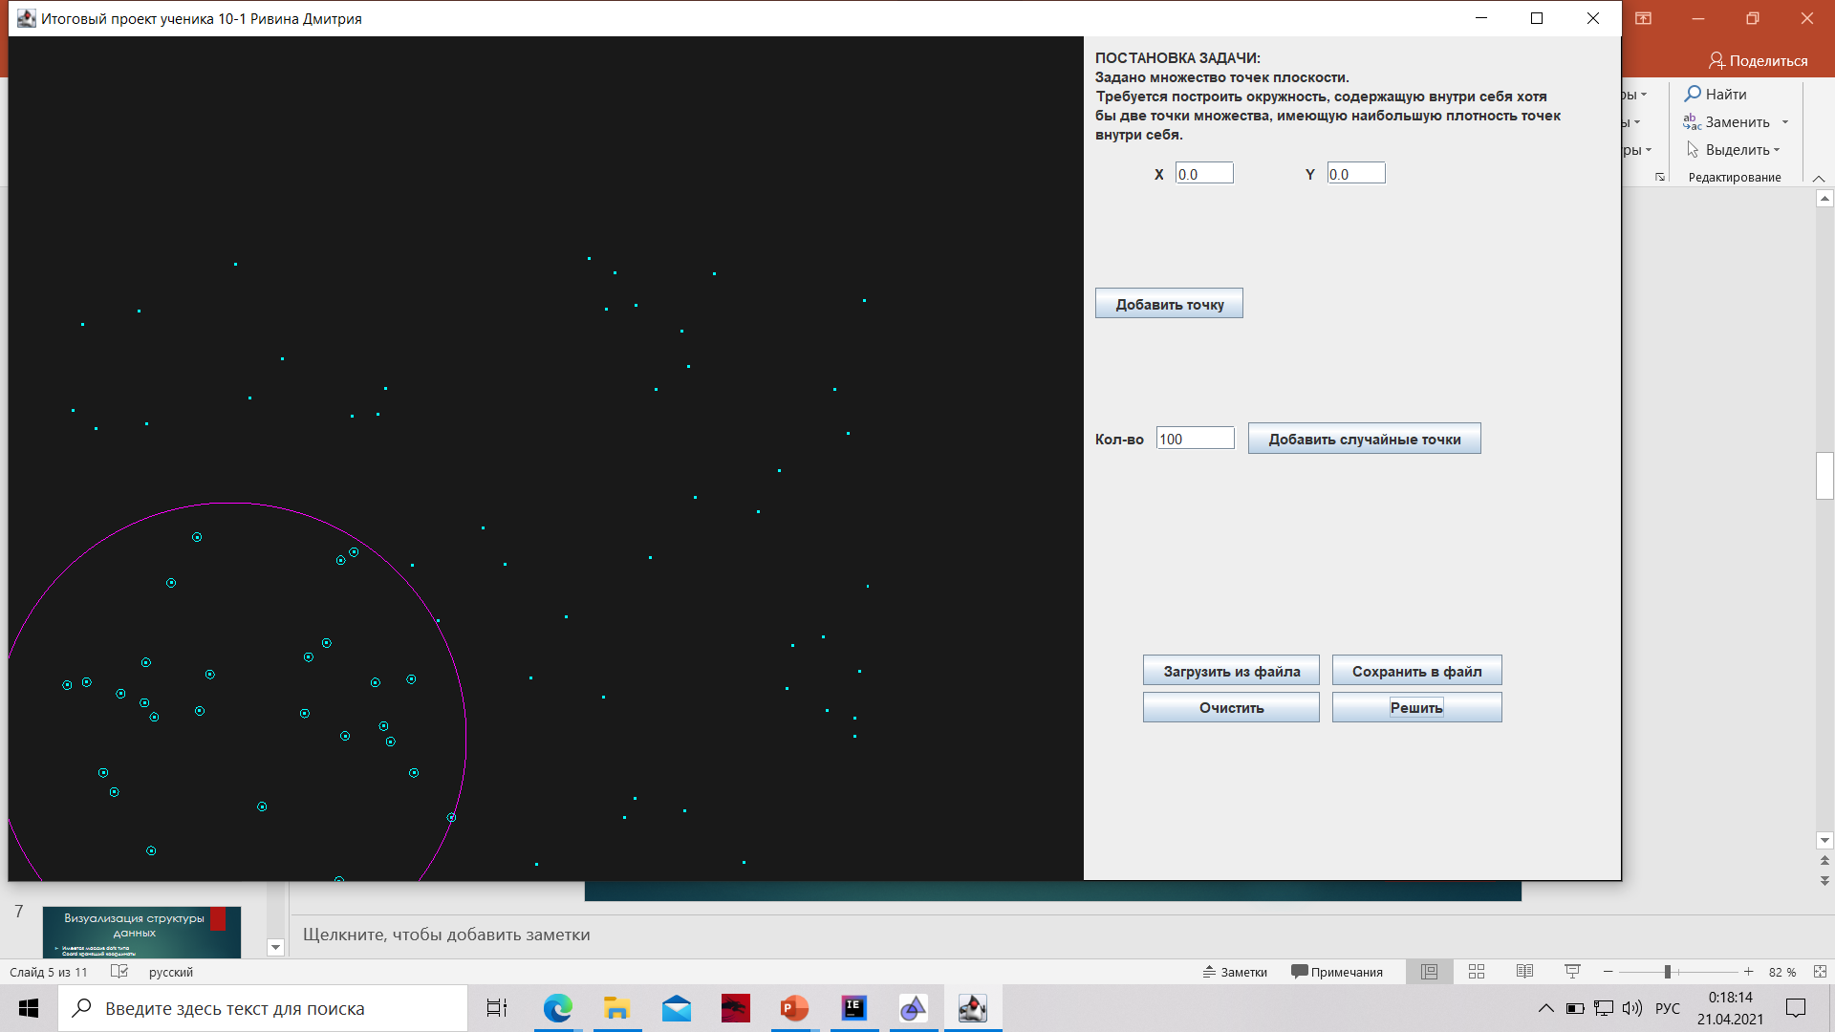
Так что же нужно сделать?
Имеем: множество точек.
Требуется:
Найти окружность с наибольшей плотностью точек внутри.
Нарисовать её цветом.
Превратить попавшие внутрь точки в окружности маленького радиуса и покрасить их.
Содержание

Slide 6
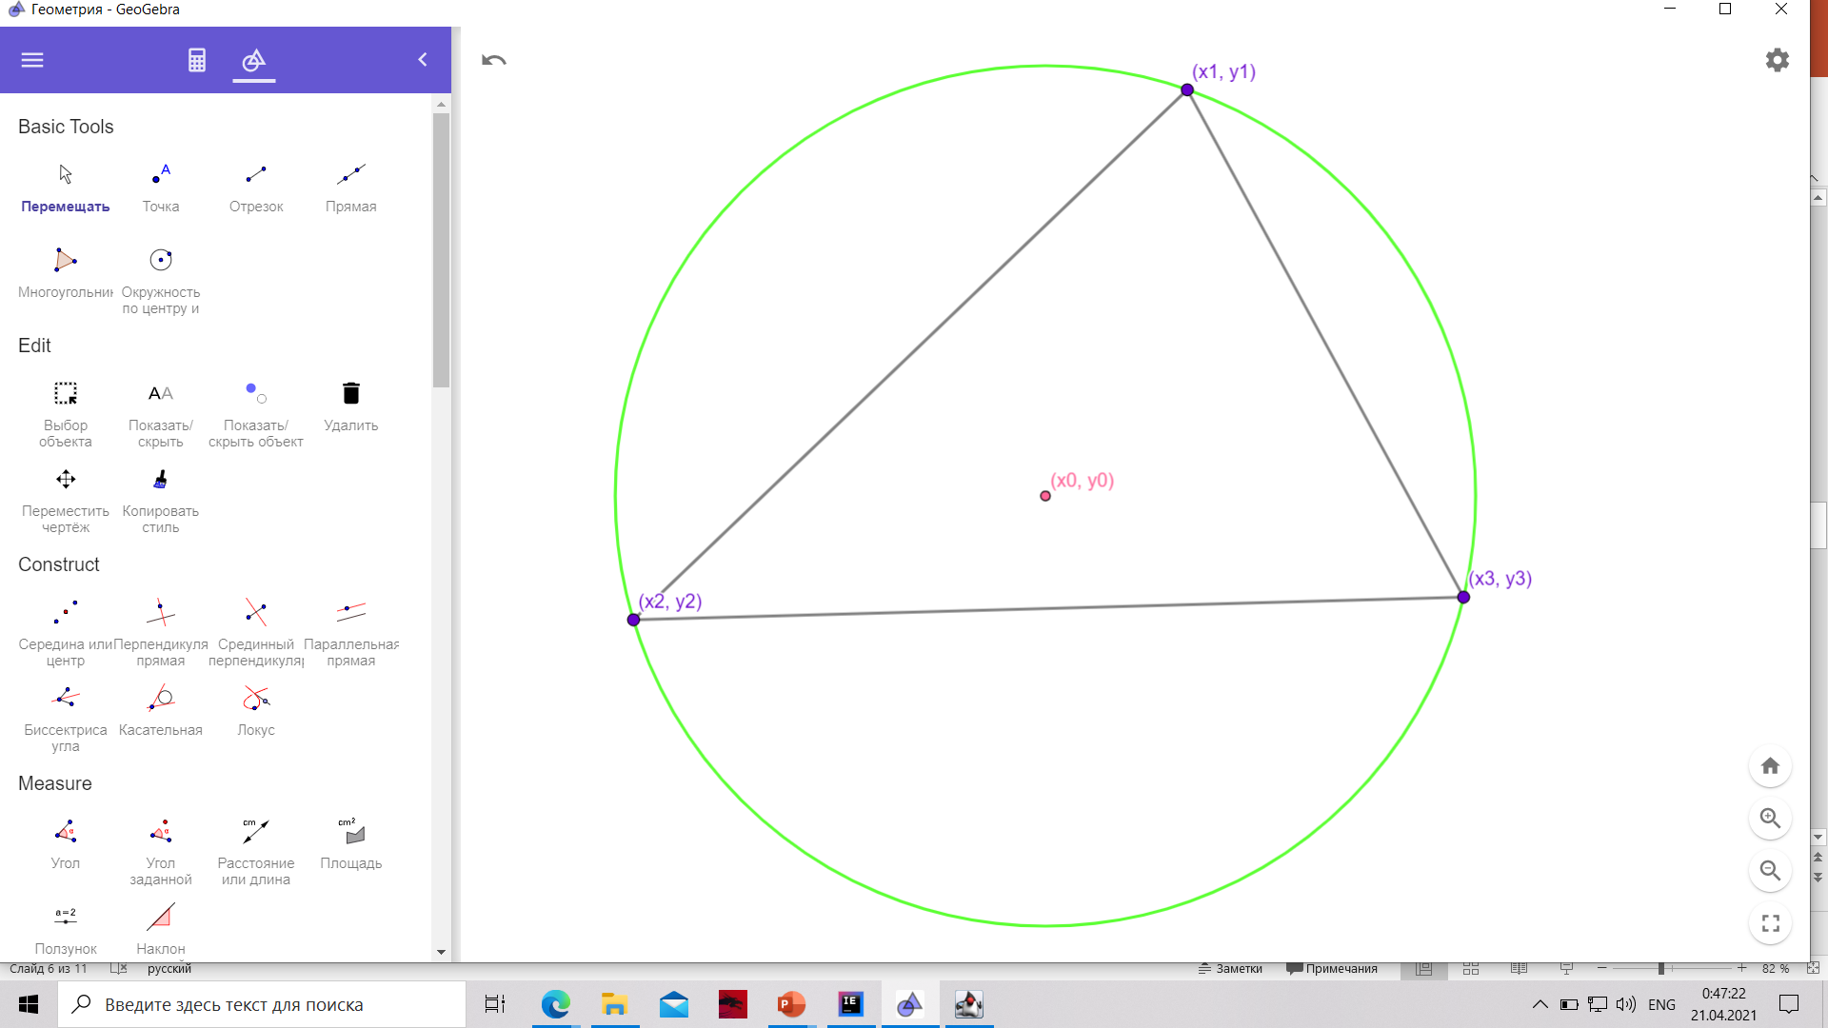
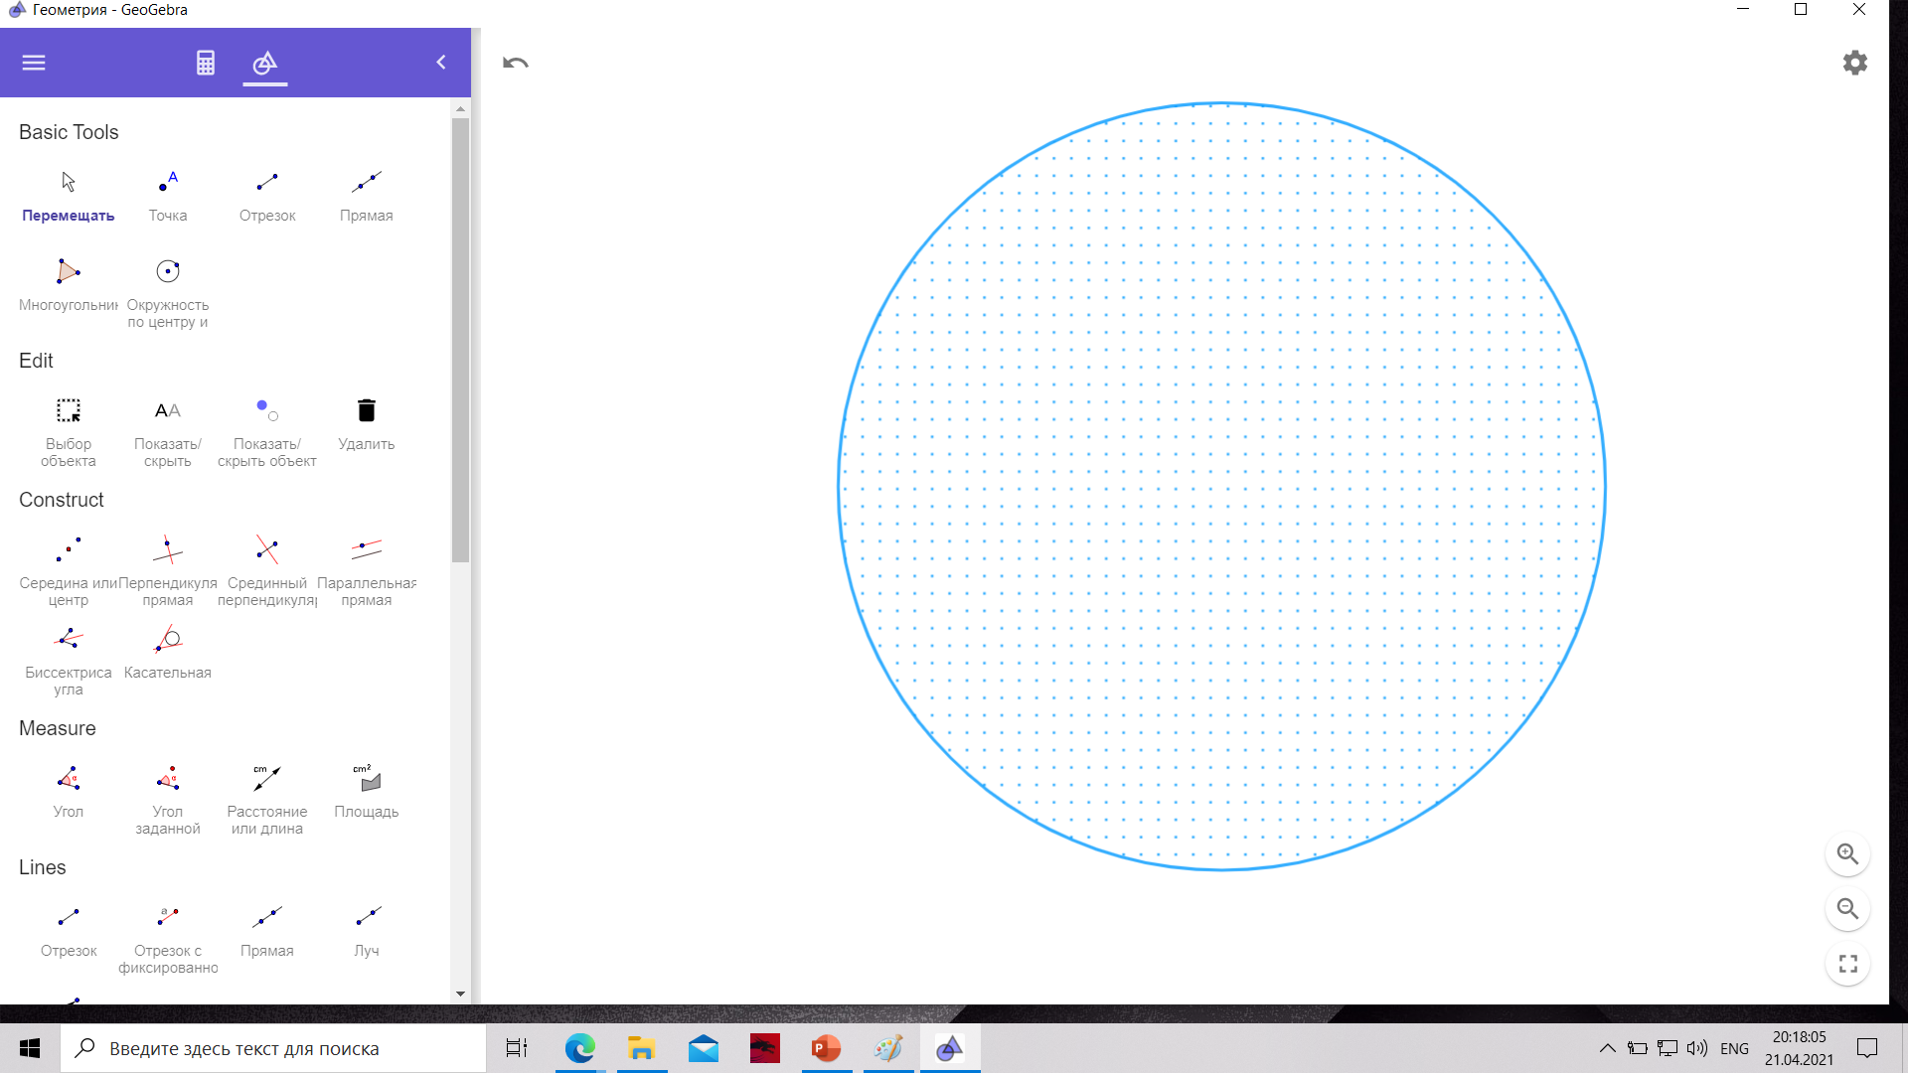
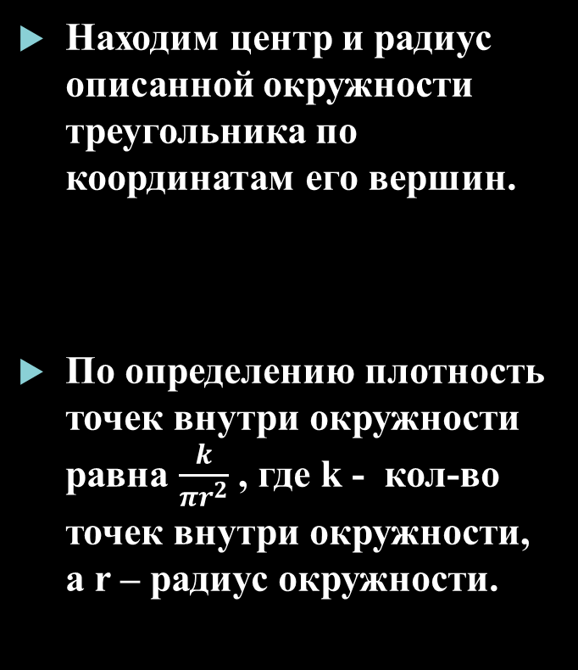
Математическая модель
Находим центр и радиус описанной окружности треугольника по координатам его вершин.
По определению плотность точек внутри окружности равна $\frac{k}{πr^{2}}$ , где k - кол-во точек внутри окружности, а r – радиус окружности.
Рис 1.
Рис 2.
Содержание

Slide 7
Cтруктура данных.
Имеется массив points, хранящий координаты данного множества точек.
0 | 1 | 2 | 3 | 4 | 5 | 6 | 7 | 8
x1;y1 | x2;y2 | x3;y3 | x4;y4 | x5;y5 | x6;y6 | x7;y7 | x8;y8 | x9;y9
Массив, окружностей, возникающих при процессе
1 | 2 | 3 | 4
Circle 1 | Circle 2 | Circle 3 | Circle 4
Объекты класса Circle
Объект класса circle,
являющийся полученной
окружностью
1
rescircle
Содержание

Slide 8
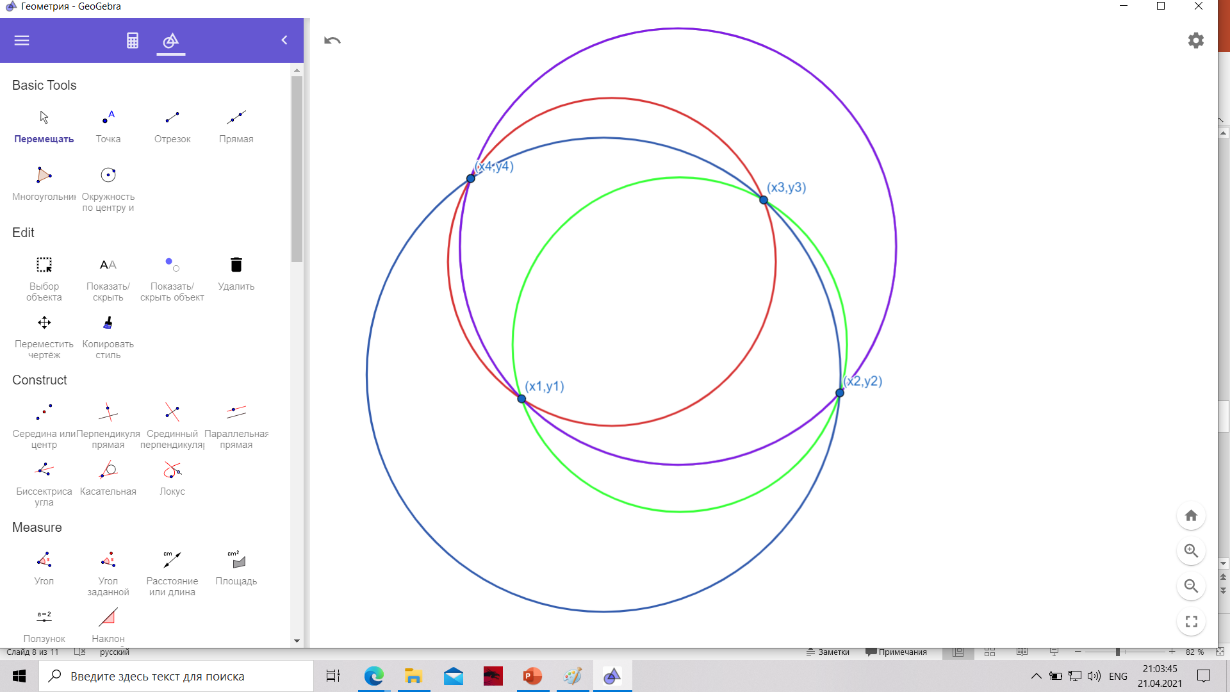
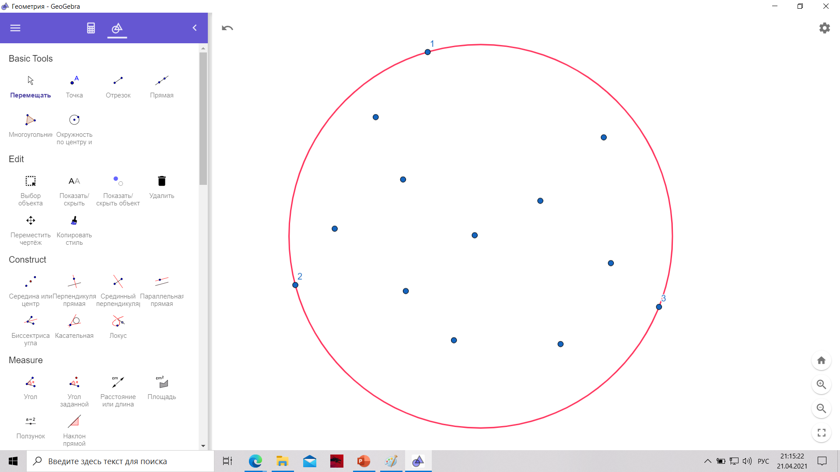
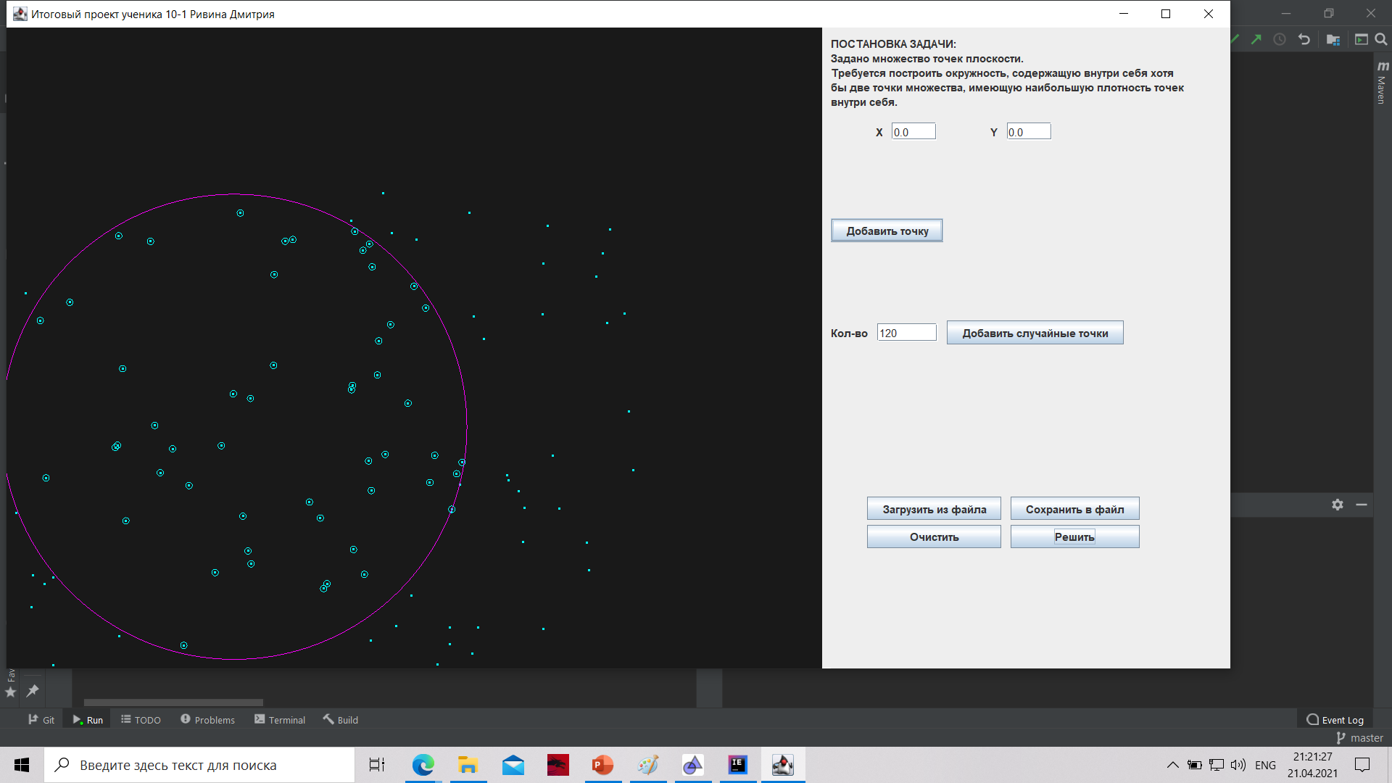
Метод решения задачи
Рассматриваем всевозможные тройки точек и треугольники, ими образованные. Находим их описанные окружности:
Для каждой из них считаем плотность точек внутри.
Выбираем из них окружность с наибольшей плотностью точек. Находим все точки внутри.
Рисуем эту окружность и точки, преобразовав их в маленькие кружочки.
Внутри 13 точек, площадь окружности – 347, 5
Содержание

Slide 9
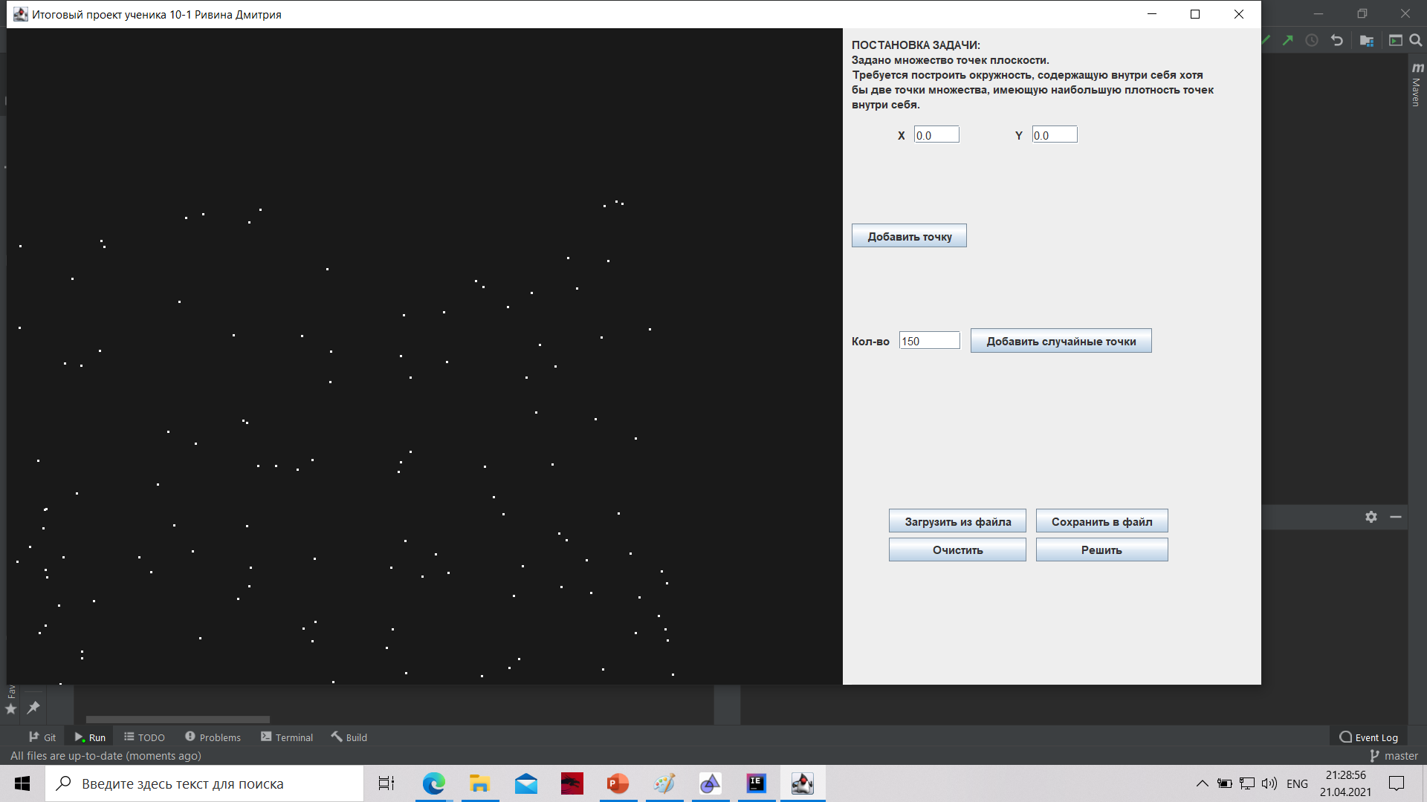
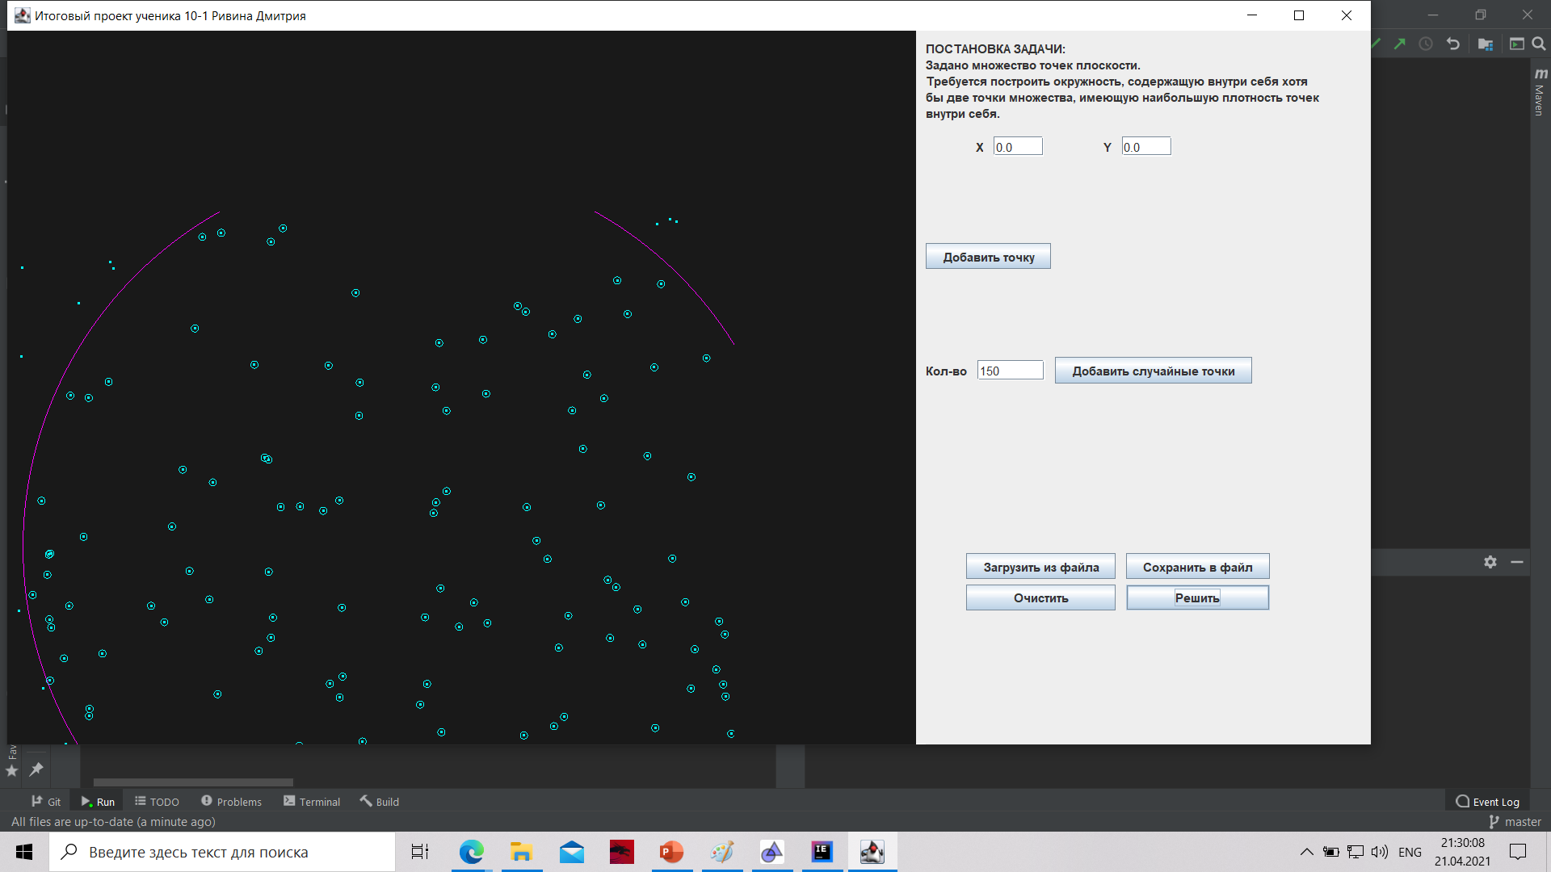
Пример работы программы
Сгенерировали
150 случайных точек
Нажимаем кнопку
,,решить”

Slide 10
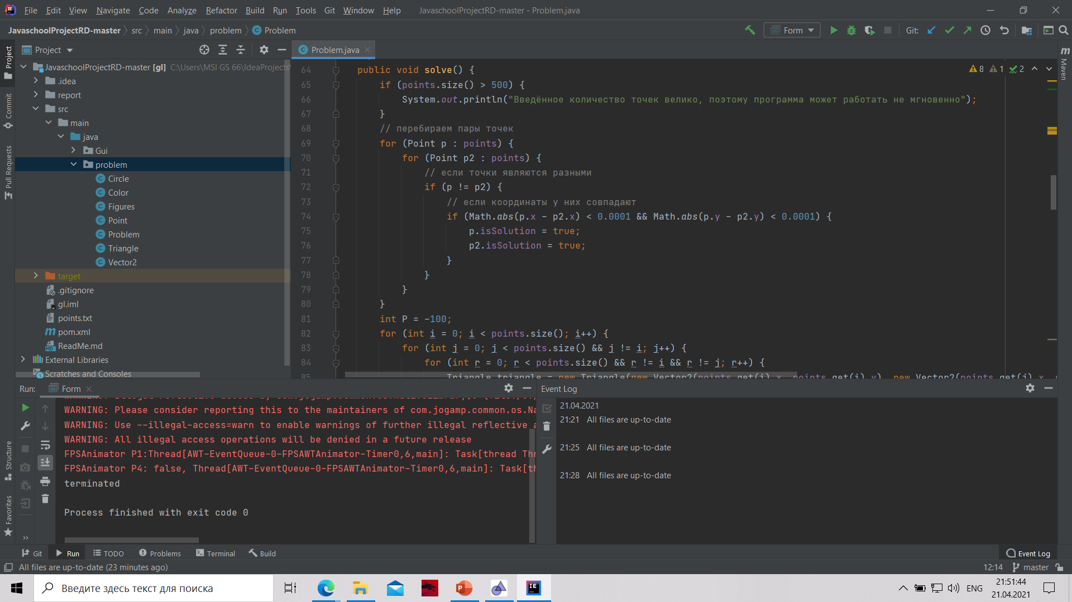
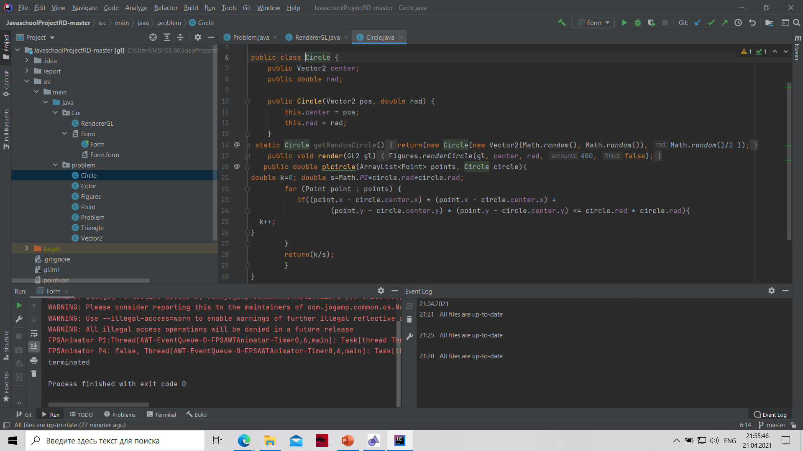
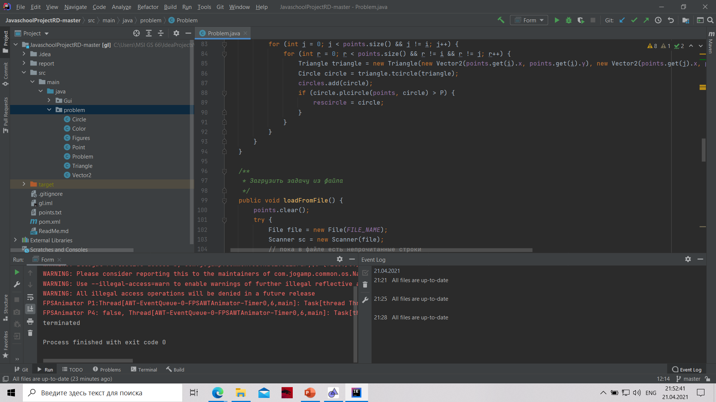
О программе
Метод solve
Реализованные классы:
1. Circle (круг),
2. Figures (рисование фигур),
3. Point (точка),
4. Triangle (треугольник),
5. Vector2 (вектор).
Класс Circle:
Содержание

Slide 11

Возникшие затруднения
Необходимость уточнения формулировки задачи.
То есть какие точки считать внутренними для окружности при решении задачи? Будем учитывать граничные точки при подсчёте числа внутренних и при проверке, что внутри искомой окружности есть хотя бы две точки множества.
Радиус и центр описанной окружности треугольника в координатах. Однако это затруднение вызвано лишь громоздкостью данных выражений при наборе, ведь программа практически не теряет скорости из-за этого.
Содержание

Slide 12
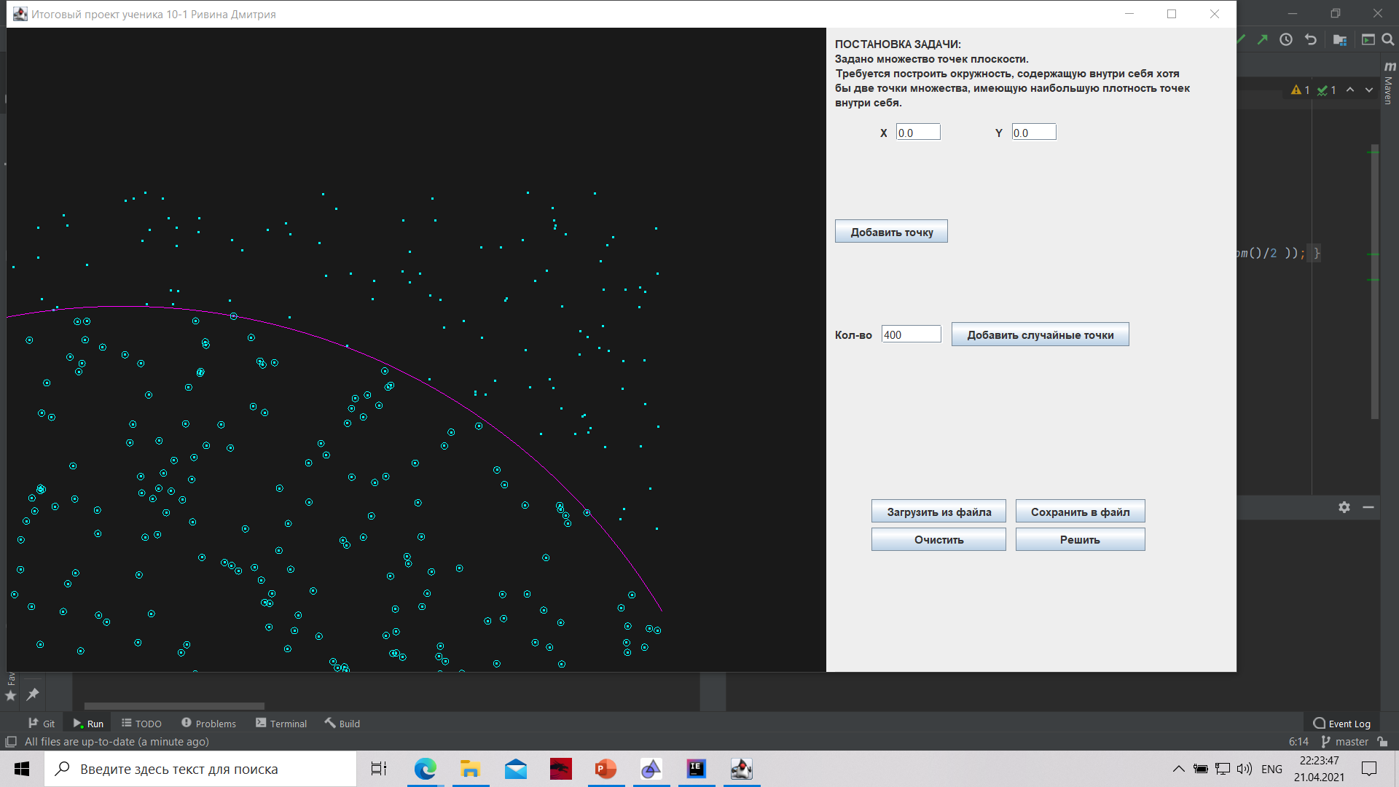
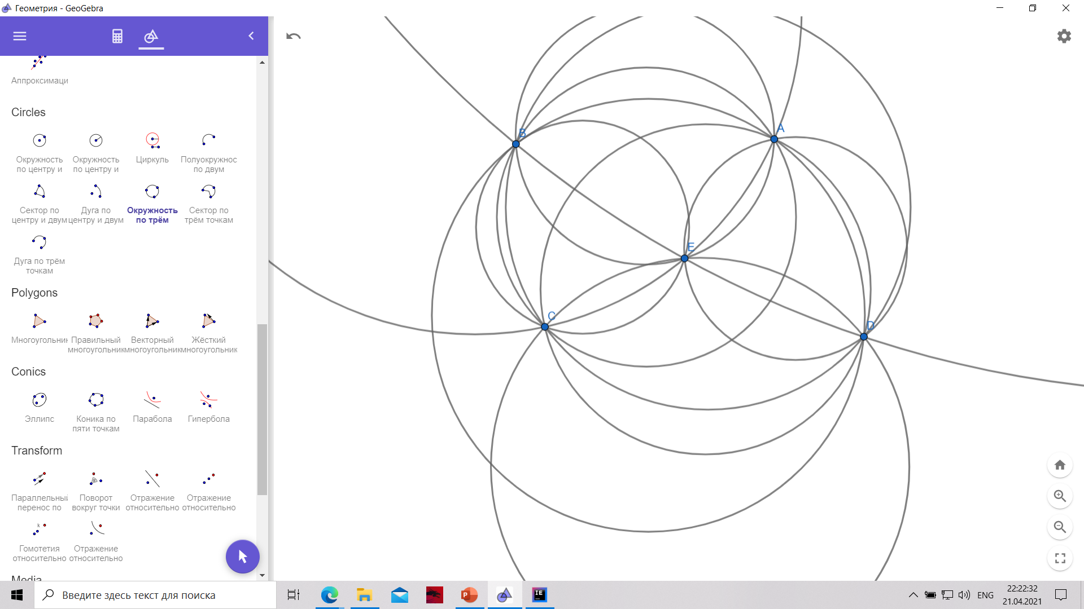
Спасибо за внимание
Презентацию подготовил
ученик 10-1 класса
Ривин Дмитрий
Контактная информация:
QZOHIG@yandex.ru
Содержание
Репозиторий

